Slide 1
PROJEKTNI DAN
VODA – IZVOR ŽIVOTA
OŠ “DR.ANDRIJA MOHOROVIČIĆ”, MATULJI
PŠ JUŠIĆI
Voditeljice: Alenka Boras Mandić
Melita Karlinski Belović
Marija Radoš
Mirjana Tomše
Boženka Zorić
24. travnja, 2012.

Slide 2
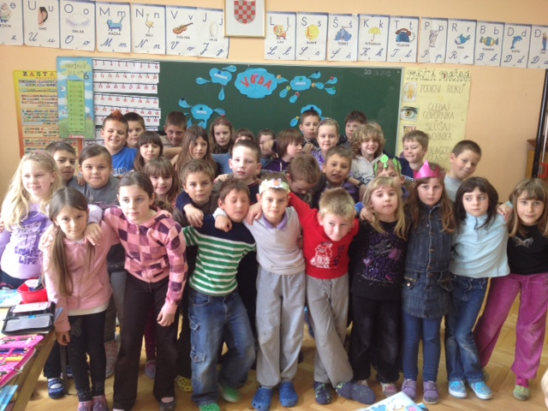
Projekt je realiziralo 36 učenika/učenica u trajanju od tri sata

Slide 3
Cilj projektnog dana
Postavljeni cilj (Spoznati važnost vode, a time i važnost racionalne potrošnje i zaštite) je ostvaren.
Sami učenici su projektni dan ocijenili visokim ocjenama kad su uzeli u obzir stečena saznanja, vlastitu afirmaciju, način prenošenja i primanja znanja.

Slide 4
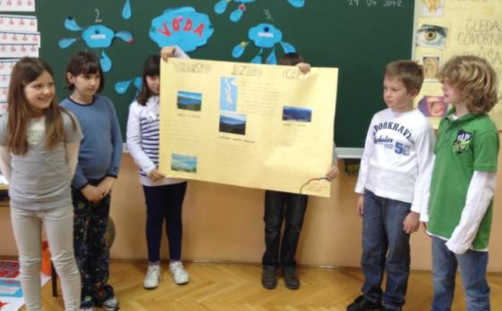
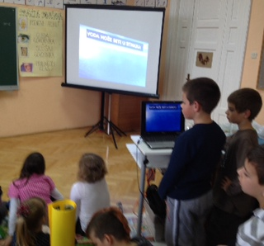
Učenici su iskazali visoku usmjerenost i kreativnost u pripremanju svojih prezentacija koje su podrazumijevale istraživanje, analizu, generalizaciju, zaključivanje te osmišljavanje zanimljivog načina predstavljanja tema drugim učenicima.

Slide 5
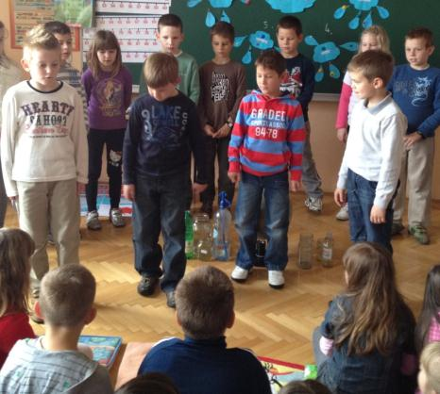
Voda
Uvod u projektni dan: pjesma Miroslava Kovačevića u izvedbi 1. razreda

Slide 6
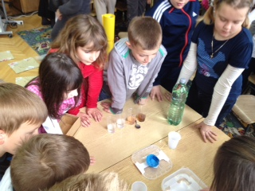
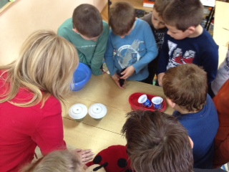
Prezentacije i izvođenje pokusa
Što je voda?
Voda otapa čvrste tvari
Voda otapa plinove
Ledište i vrelište
Zadržava li voda uvijek tekuće stanje?
Oblik vode
Kruženje vode u prirodi
Umne mape

Slide 7
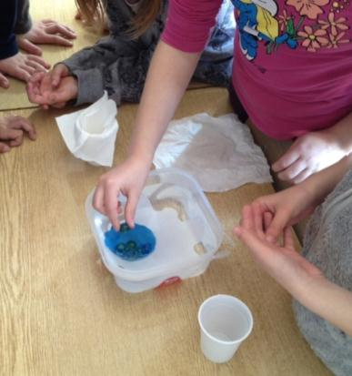
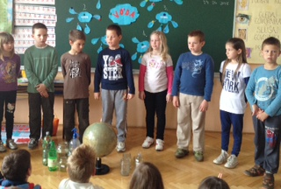
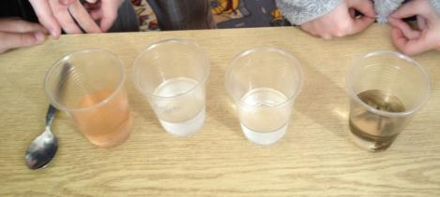

Slide 8
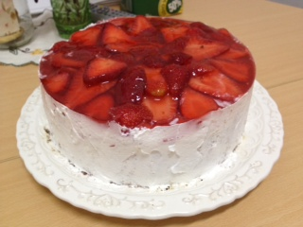
Pokus učiteljica
Dokazale smo da je voda otapalo koje pohranjuje šećere u obliku masnoća.

Slide 9
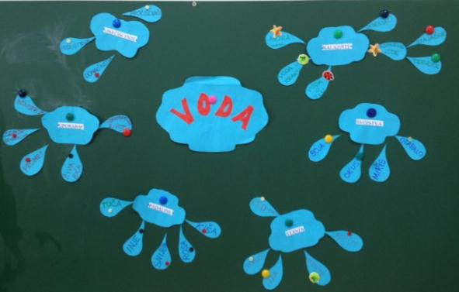
Umna mapa
Sistematizacija (2. razred)

Slide 10
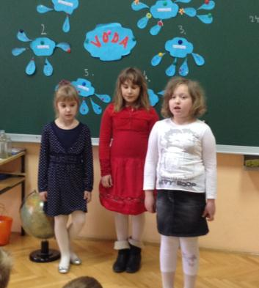
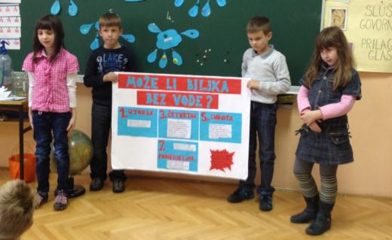
Ja sam rijeka,
Može li biljka bez vode
Prvašići su apelirali na našu odgovornost u očuvanju i zaštiti vode svojom pričom Ja sam rijeka.
Prezentacija pokusa Može li biljka bez vode. Govorili su o pripremi i tijeku, elementima praćenja i zaključku pokusa.

Slide 11
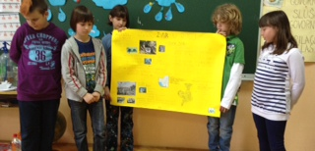
Izvor Zvir, Vransko jezero
Treći je razred obogatio naša znanja zanimljivostima i činjenicama o Vranskom jezeru i izvoru Zvir

Slide 12
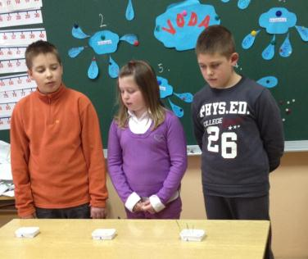
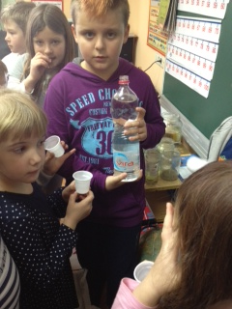
Utjecaj onečišćene vode na klijanje sjemenki,
Voda za piće na našem tržištu
Prezentacija rezultata pokusa
Istraživanje koja je botiljirana voda zastupljena u lokalnim trgovinama, koje su sličnosti i razlike.

Slide 13
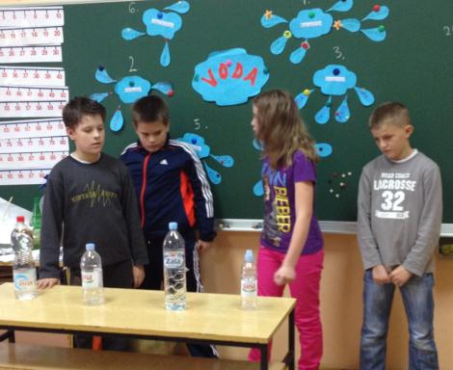
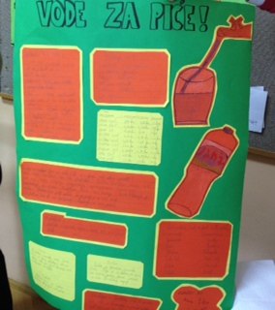

Slide 14
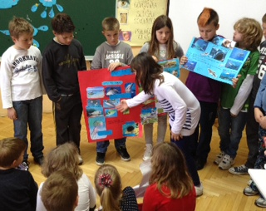
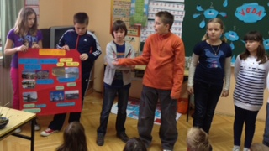
Prezentacija stvaralaštva i istraživanja na engleskom jeziku
Učenici od 1. do 4. razreda su govorili o živom svijetu mora, značaju rijeka za velegrad, a na koncu nas i zabavili pjevanom igrom.

Slide 15
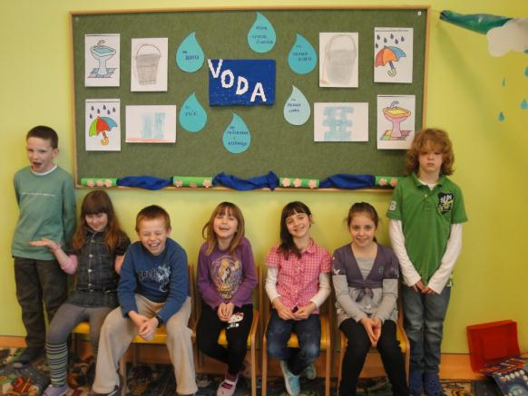
Produženi boravak
Kada je u Jušićima jako hladno, voda se naljuti (likovni i literarni izričaj)

Slide 16
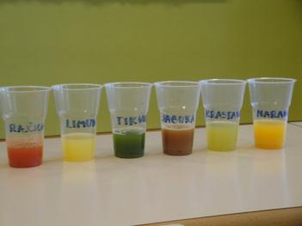
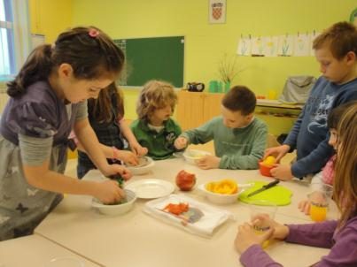
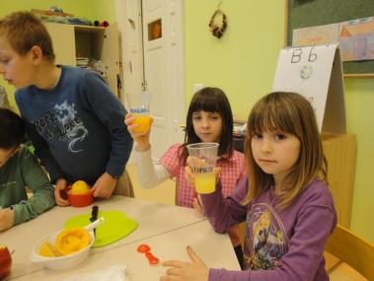
Produženi boravak
Treba istražiti! Hoćemo znati!
(pokus)

Slide 17
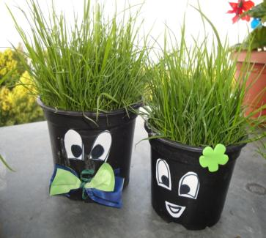
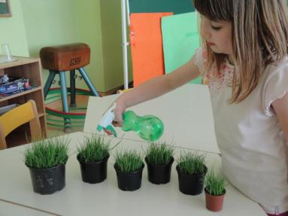
Produženi boravak
Uzgoji travu! Problemi s kišom! Ošišaj me! (praktičan rad)

Slide 18
Umjesto zaključka
Izražavamo veliko zadovoljstvo rezultatima projektnog dana. Svijest o vodi kao izvoru života je podignuta na viši nivo, a sami učenici zbog vlastitog angažmana u prikupljanju podataka i prezentaciji zaključaka, dobili samopoticaj za sličan pristup nekom budućem radu.
☺

Slide 19
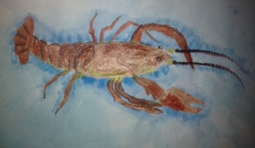
Hvala na pažnji! ☺

